Slide 1
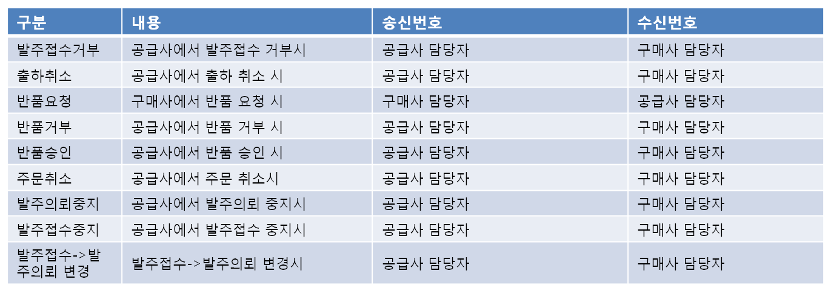
SMS 알림

Slide 2

발주거부시

Slide 3
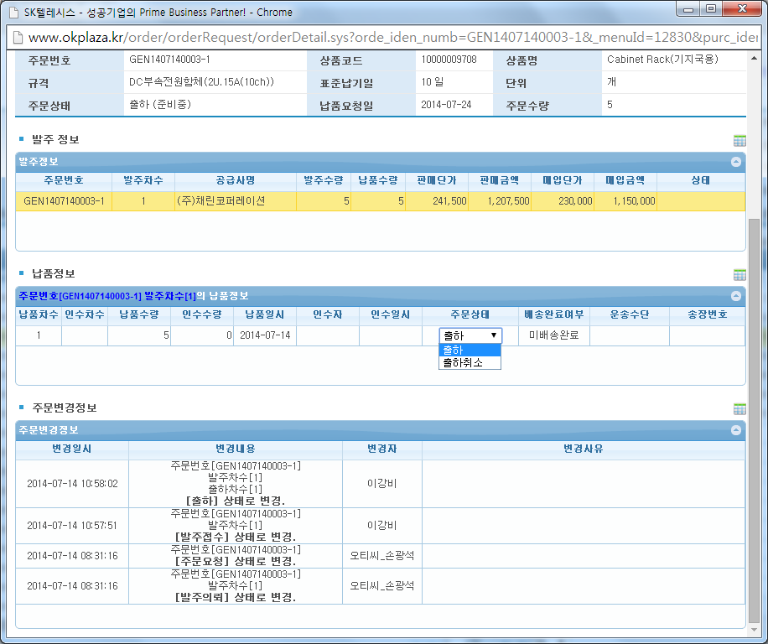
출하취소시

Slide 4
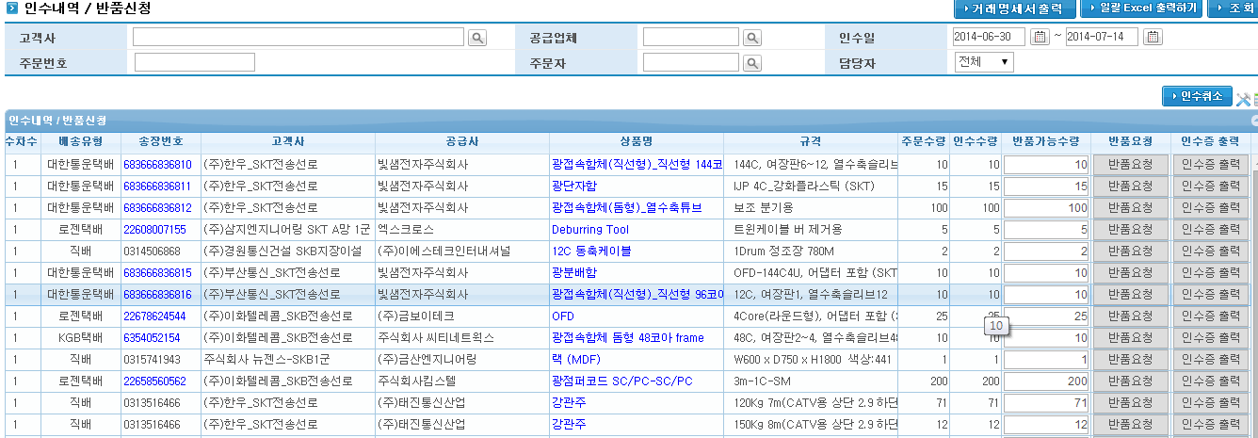
반품요청시

Slide 5

반품거부시

Slide 6
반품승인시

Slide 7
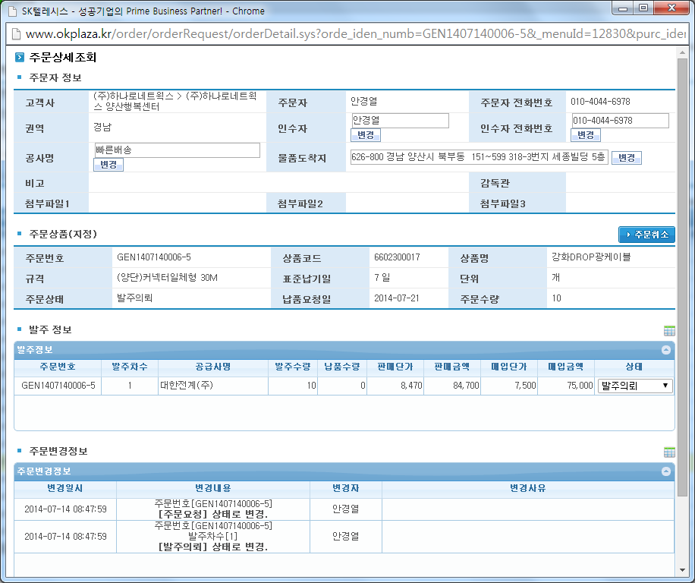
주문취소시

Slide 8
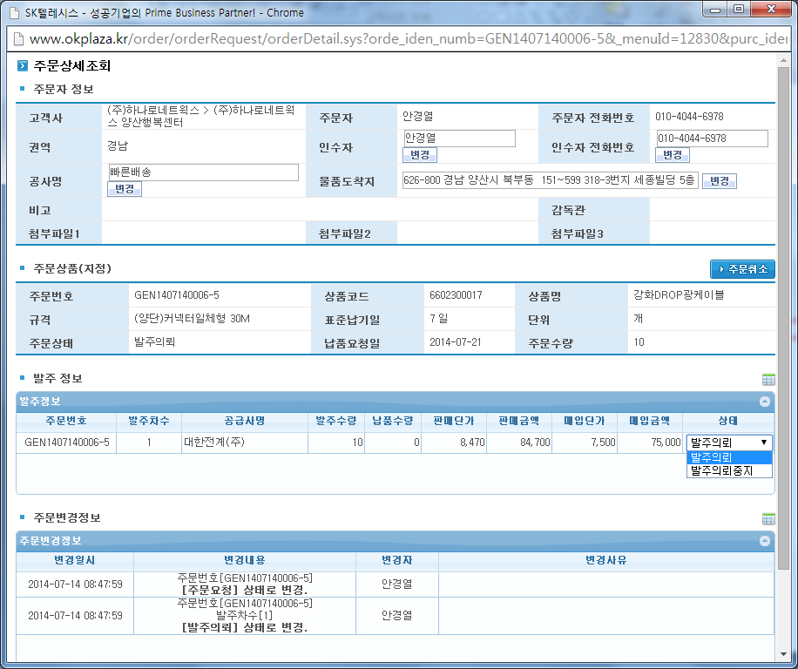
발주의뢰중지

Slide 9
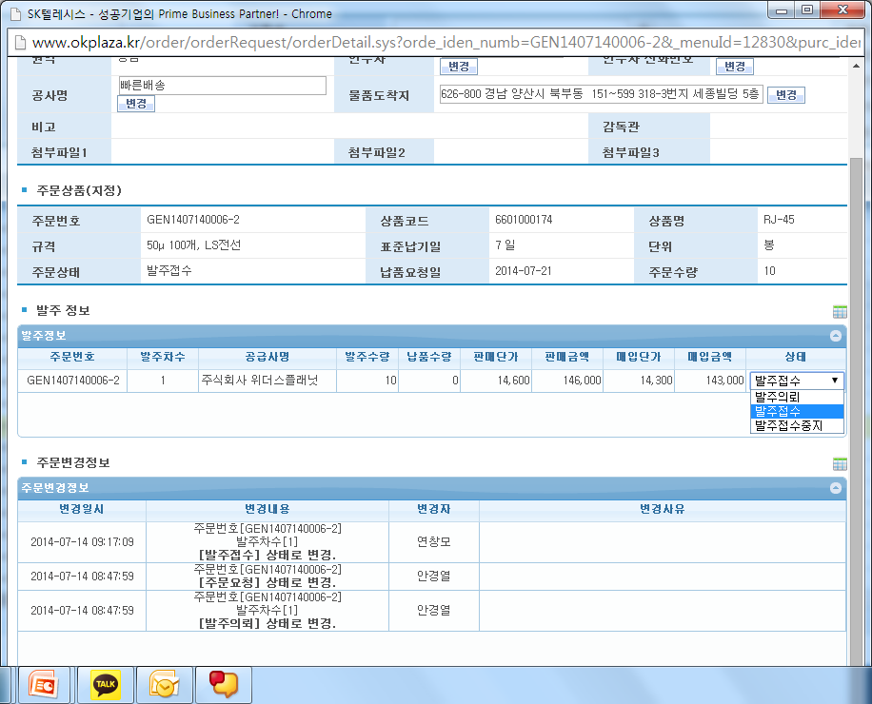
발주접수중지

Slide 10

발주의뢰상태변경

